Slide 1
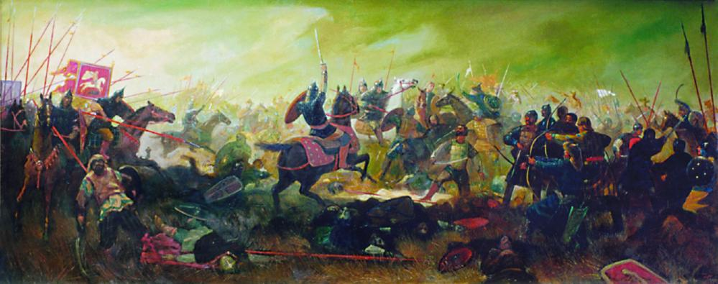
Куликовская битва Коллективный проект по литературному чтению и окружающему миру 4 класс (Бурова В., Дятлова Ю, Михальская Д.,Таштемиров М., Федурин Ал-р)
МКОУ Большекашелакская НОШ
2016 г.

Slide 2
Цели :
подробно познакомиться с Куликовской битвой;
сформировать представление о подвигах защитников Руси;
развивать интерес к истории, любовь к Родине, умение рассуждать и анализировать;
учиться добывать информацию в разных источниках, выбирать нужное из большого объема материала, работать на компьютере, создавать презентацию.

Slide 3
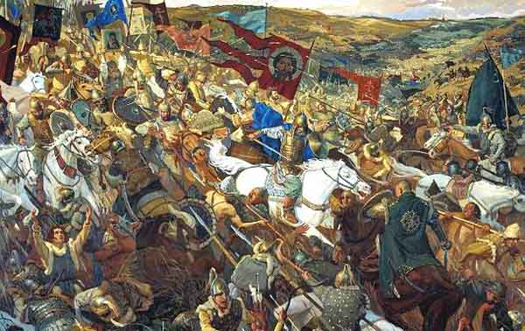
Куликовская битва

Slide 4
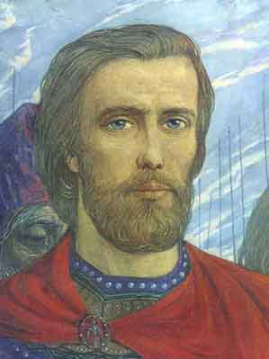
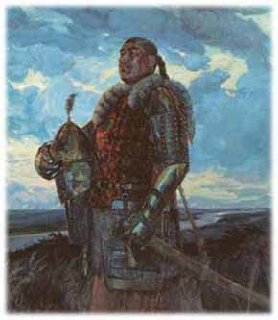
Не раз поднимались русские люди против Золотой Орды. Медленно собирала Русь силы. Внук князя Ивана Калиты Дмитрий Иванович бросил Орде открытый вызов - перестал платить ненавистную дань. В ту пору в Орде было неспокойно. Многочисленные соперники вели ожесточенную борьбу за власть. Одним из наиболее сильных правителей оказался Мамай. Он-то и решил наказать Русь за неповиновение. Спор должен был решиться в бою.

Slide 5
Летом 1380 года стало известно, что на Русь с огромным войском идет сам Мамай. Тотчас по приказу великого князя Дмитрия Ивановича помчались гонцы в разные стороны Русской земли с призывом собирать силы для отпора врагу. И потянулись к Москве княжеские полки и дружины. Шли и те, кто никогда не держал в руках оружия, - крестьяне и горожане. Всколыхнулась вся Русь. Повсюду люди молились о даровании победы, просили Бога о защите Русской земли.

Slide 6
Сергий Радонежский благословляет князя Дмитрия
А сам князь Дмитрий отправился в Троицкий монастырь. По преданию, основатель Троицкого монастыря Сергий благословил князя Дмитрия Ивановича на борьбу с врагом. В помощь князю он отправил двух богатырей – Пересвета и Ослябю.

Slide 7
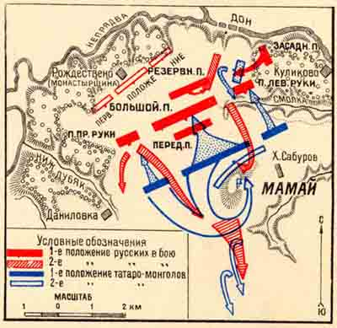
В начале сентября русское войско вышло к Дону. На Куликовом поле, расположенном между Доном и его притоком – рекой Непрядвой, 8 сентября 1380 года разгорелась битва

Slide 8
Ранний утренний туман стлался над полем будущей битвы, когда здесь выстроились русские полки. Над рядами копий, готовых к бою, ветерок слегка колыхал знамена. Над главным полком развевалось великокняжеское знамя с ликом Иисуса Христа. А сам князь в одежде рядового ратника стоял в общем строю.

Slide 9
И сказал князь: «Где вы, там и я. Скрываясь назади, могу ли я сказать вам: «Братья! Умрем за Отечество! Слово моё будет делом! Я вождь и начальник, стану впереди и хочу положить свою голову в пример другим. Честная смерть лучше позорной жизни! Лучше бы вовсе не идти на брань, чем пришедши сюда и ничего не сделавши, назад возвращаться.»

Slide 10
Перед началом битвы в единоборстве сразились богатыри – татарский воин Челубей и русский воин Пересвет. Пронзив друг друга копьями, оба храбреца пали замертво.

Slide 11
И сразу же началась жестокая сеча. Страшны были удары копий и мечей. Князь Дмитрий сражался наравне со всеми. Звон оружия, стоны раненых, ржанье коней – все слилось в один гул. Тучи пыли поднялись над полем брани и закрыли солнце.

Slide 12
Начали враги теснить русских воинов.

Slide 13
И тогда внезапно из леса вылетела и ударила по врагу русская конница, находившаяся в засаде. Растерялся неприятель и вскоре обратился в бегство. Мамай в смятении наблюдал разгром своих полчищ.

Slide 14
Значение победы
Весть о победе разнеслась по всей Руси. Узнали о ней и в других странах. Ликовали русские люди, но и печалились. Славили воинов – победителей и оплакивали погибших. Князя Дмитрия Ивановича с тех пор прозвали Донским.
Выросло значение Москвы и ее князя в глазах русских людей.
Однако Орда была Все еще не сломлена. Но победа на поле Куликовом дала народу веру в то, что зависимость Руси от чужеземцев не будет вечной.

Slide 15
Храм Сергия Радонежского, увековечивший память героев Куликовской битвы

Slide 16
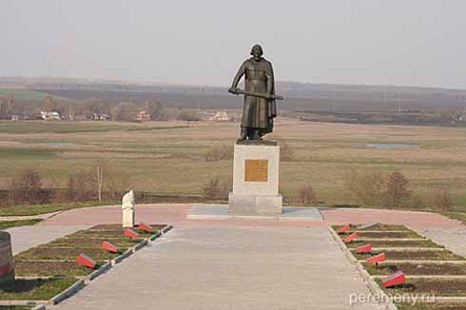
Памятник Дмитрию Донскому на месте Куликовской битвы

Slide 17
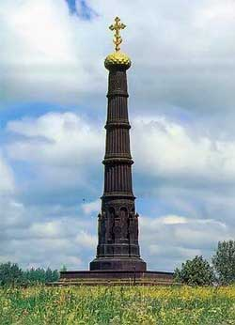
Куликово поле, монумент героям Куликовской битвы

Slide 18
Потомки помнят
Говорят, что нельзя считать культурным того человека, который не знает истории своей Родины, своего народа. Каждое поколение, как и каждый человек, учится на своём собственном опыте, на своих ошибках. И всё же история былых времён должна учить всех нас. Знать прошлое – это значит, во многом понять настоящее и уметь предвидеть будущее. Именно поэтому мы должны изучать и знать историю своей страны.

